Slide 1
Myšlenka pokroku jako zakládající mýtus modernity
Ondřej Švec

Slide 2
Idea pokroku jako „meta-narativní“ příběh modernity
J.-F. Lyotard – pojem meta-narace : např. emancipace rozumu, svobody či práce, spása lidstva racionalizací jeho institucí a vědeckým pokrokem
Cílem meta-narací je legitimizovat instituce, společenské uspořádání a jeho reformy
Tato legitimizace se neopírá o minulost (jako v mýtu), nýbrž o příslib budoucnosti, jejímuž zrodu je třeba napomáhat
Post-moderna: konstatování, že tyto velké příběhy moderny ztratily v 2. polovině 20. století na důvěryhodnosti (Auschwitz, gulag….)

Slide 3
Nejstarší motivy: myšlenka pokroku avant la lettre
Čas je podmínkou poznání
Nesouměřitelnost mezi pomalostí přírody a rychlostí lidského života:
Lidský čas versus kosmický čas
Komety se vracejí k Zemi v časových odstupech, které jsou tak dlouhé, že překračují rámec jednoho lidského života.
Teprve v budoucnosti, po dlouhém a trpělivém sbírání údajů, poznají naši chytří potomci zákonitosti pohybu komet, tedy i dobu jejich návratu. (srov. Seneca Naturales questiones, VII, 25, 3-5).

Slide 4
Převrácení perspektivy a hierarchie v opozici „staří – mladí“
F. Bacon: právě moderní lidé jsou „staří“, zatímco staří Řekové a Římané byli „mladí“, tj. nezkušení, pouzí začátečníci.
„Lidé dále zdržely od pokroku ve vědách a takřka okouzlovaly úcta ke starověky, autorita mužů, kteří byli ve filosofii považovány za velikány, a konečně všeobecný souhlas [...]. Pokud jde o starověk, mínění, jež o něm mají lidé, je zcela zanedbatelné a sotva významem odpovídá slovu samému. Neboť stařectví a stáří světa, to je výraz, jehož má být používáno na skutečnou starobylost. Tu je však nutno přičíst naší době, a nikoli mladšímu věku světa, v němž žili staří. Věk totiž z našeho hlediska starý a vzdálenější v čase je z hlediska světa nový a mladší.“
(Bacon, Nové Organon, I, § 84, Praha 1990, s. 121-122).

Slide 5
Moderní myšlenka pokroku
Kontext novověku: výrazný nárůst empiricky nového
a) zámořské objevy: dosud neviděné a nepopsané druhy rostlin, zvířat i neživé přírody, pro které scházelo potřebné pojmové vybavení a kategoriální aparát.
b) astronomické objevy jako doklad neukončenosti poznání (Galileovy objevy)
c) oblast nekonečně malého (Leeuwenhoek): objev mikrostruktury živé i neživé přírody otevírá další, principiálně nevyčerpatelnou oblast pro nové přehodnocení současných poznatků
d) rozvoj techniky a její vliv na proměnu vědy: budoucí technika povede k objevení dalších přírodních objektů

Slide 6
Dum audes ardua vinces
Antoni van Leeuwenhoek (1632- 1723), Epistolae ad societatem regiam anglicam,
Leiden, 1719, frontispis

Slide 7
Tempore patet occulta veritas „Čas odhaluje skryté pravdy“ Titulní strana 2. vydání Baconovy Nové Atlantidy (1628), zobrazující Čas (starce s Kosou), kterak vytahuje z přítmí jeskyně nahou ženu, symbol pravdy či nově odhalené přírody.

Slide 8
Osvícenská myšlenka pokroku:
Encyklopedie formuluje osvícenské zásady nového, svobodomyslného světa následovně:
„Je pravda, že toto naše osmnácté století se může pochlubit několika velkými přednostmi nade všemi dřívějšími stoletími; je také pravda, že tyto přednosti pocházejí jediné ze svobody myšlení a mluvení, prosazování ducha vědeckého a filosofického a z popularizace těch pravd, na kterých závisí blahobyt společnosti.“
(Denis Diderot, Jean le Rond d'Alembert, Encyklopedie aneb Racionální slovník věd, umění a řemesel, 1751.)

Slide 9
Rozhodující faktory společenského pokroku
vědecké a filosofické bádání a popularizace jeho výsledků napříč společností jsou důvodem, proč je 18. století na vyšším stupni než staletí předcházející.
vědecký duch je zde ztotožněn se svobodou myšlení, které není vázáno žádnými předsudky ani omezeními
podmínkou pokroku je odstranění překážek jak pro svobodu bádání, tak pro zveřejňování jeho výsledků
věda si klade za cíl vyvést z temnoty ty, kdo dosud smýšlí nevědecky
věda slouží blahobytu a právě od ní se lze nadít spásy
odtud pak myšlenka, která se prosazuje poprvé v historii myšlení a kterou posléze rozvinou velké idealistické systémy 19. století: světové dějiny jsou racionální proces, jsou rozvíjením rozumu.

Slide 10
Osvícenský recept na pokrok
„Dosud jsme nevěnovali příliš pozornosti užitečnosti, kterou studium geometrie může přinést, aby nepozorovatelně umetala cestu prosazení filosofického ducha, a připravovala celý národ na přijetí jeho světla. Je to možná jediný prostředek, jak postupně v určitých oblastech Evropy svrhnout břemeno útlaku a neznalosti, pod nímž tyto trpí. Vychovejte, je-li to možné, mezi těmito národy, několik geometrů. Z tohoto semene pak vyrostou časem filosofové […]. Brzy studium geometrie poved k pravé filosofii, která šířením svého přirozeného a vše-pronikajícího světla stane záhy přemůže jakékoli předsudky.“
Článek „Geometr“, in: Encyclopédie Ou Dictionnaire Raisonné Des Sciences, Des Arts Et Des Métiers, Paris 1757, s. 628

Slide 11
Osvícenské prameny myšlenky pokroku
Voltaire, Rozprava o mravech a duchu národů (1756)
výklad dějin jako historie civilizací.
historie má za úkol odpovědět na Voltairův požadavek: „chci vědět, jaké kroky kde učinili, aby se pozvedli od barbarství k civilizaci.“
Antoine Condorcet, Náčrt historického obrazu pokroků lidského ducha (1794)
pokrok jako postupné překonávání omylů a předsudků
dějiny jako příběh postupného nárůstu civilizace, pro nějž je rozhodující úzké sepjetí mezi vědeckým pokrokem a postupně se prosazující myšlenkou lidských práv a spravedlnosti.
Náčrt základních rysů budoucí racionální společnosti, která bude založena a řízena vědeckým poznáním.

Slide 12
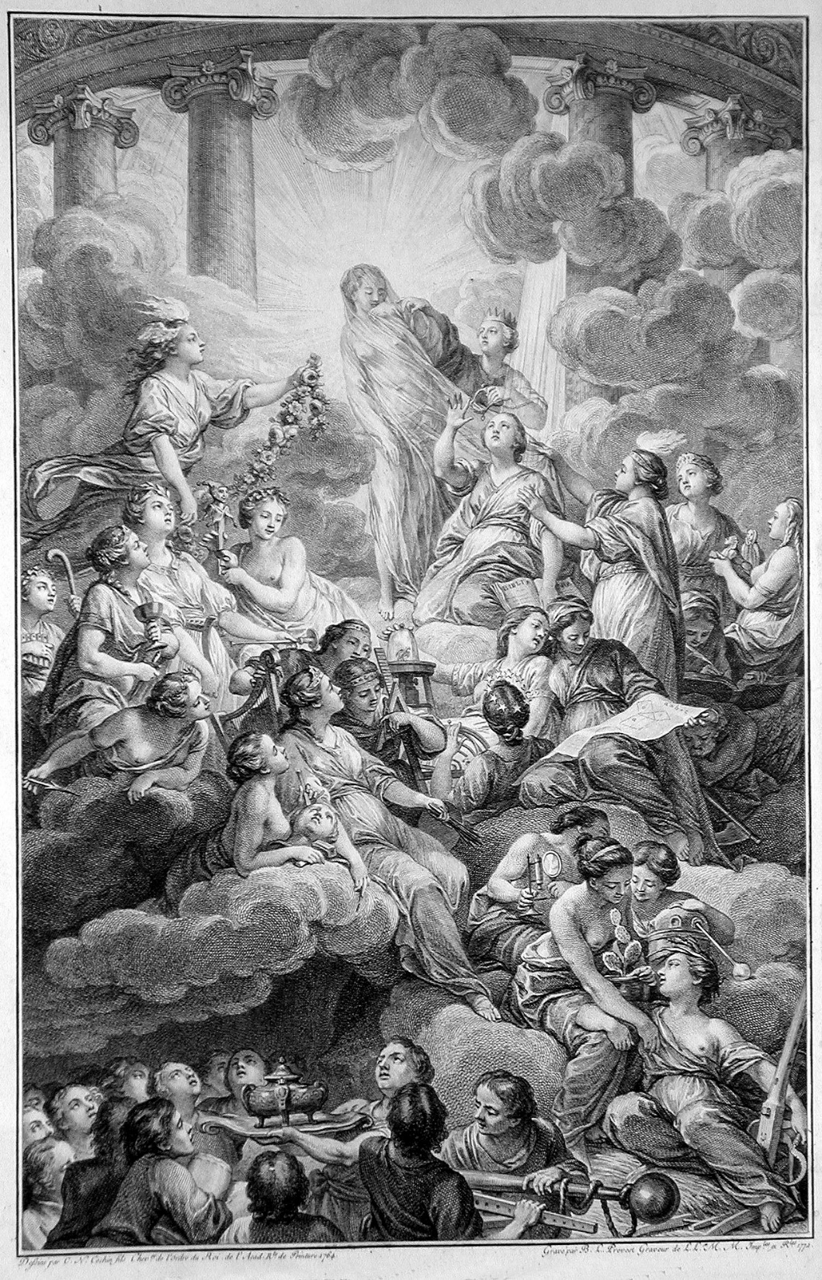
Osvícenství – idea pokroku a racionalizace
Úvod k dílu Encyklopedie aneb Racionální slovník věd, umění a řemesel:
„Je pravda, že toto naše osmnácté století se může pochlubit několika velkými přednostmi nade všemi dřívějšími stoletími; je také pravda, že tyto přednosti pocházejí jediné ze svobody myšlení a mluvení, prosazování ducha vědeckého a filosofického a z popularizace těch pravd, na kterých závisí blahobyt společnosti.“

Slide 13
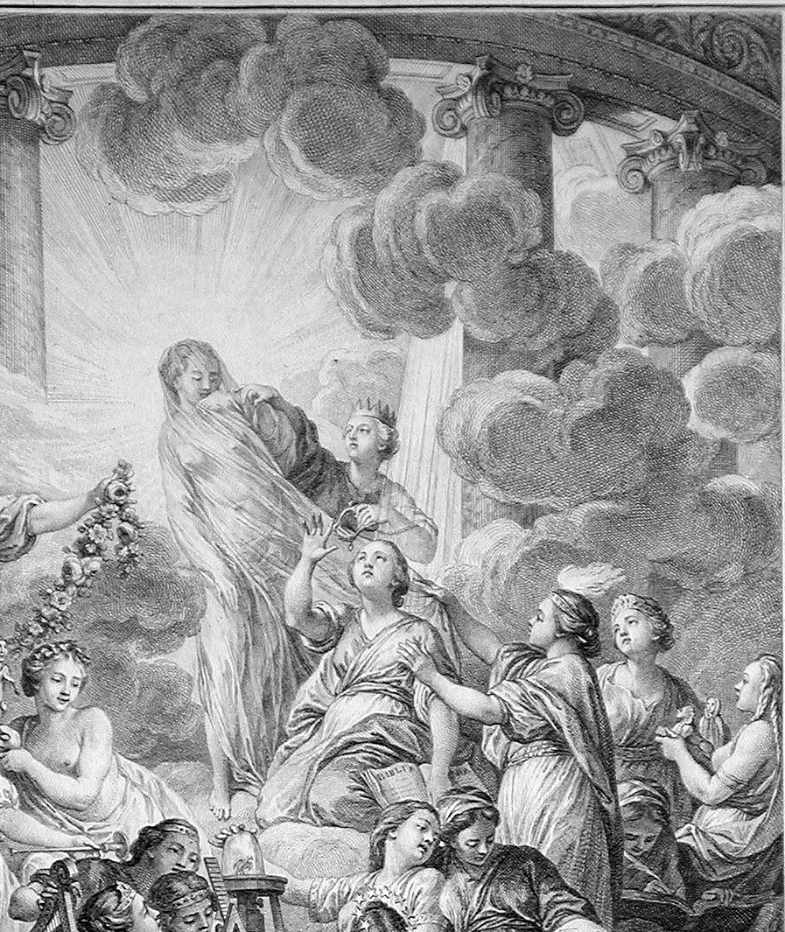
Frontispis Encyklopedie
(výřez)
Encyklopedie aneb Výkladový slovník věd, umění a řemesel vycházela v letech 1751‐1772 pod redakčním vedením Diderota a d’Alemberta.
dle malby Charles Nicolas Cochina zhotovil rytinu Benoît-Louis Prévost v r. 1772

Slide 14
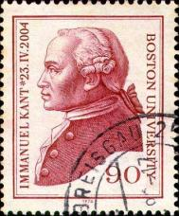
Was ist Aufklärung?
„Beantwortung der Frage: Was ist Aufklärung?“
in Berlinische Monatschrift, IV, č. 6, prosinec 1784, s. 491–494
„Osvícenství je vykročení [Ausgang] člověka z jeho jím samým zaviněné nesvéprávnosti [Unmündigkeit]. “
Nesvéprávnost = „neschopnost užívat svůj rozum bez vedení jiného“.
kniha stojí na místě, kde by mělo být rozvažování
duchovní vůdce namísto svědomí
doktor rozhoduje, jak máme vést život.
Osvícenství = moment emancipace lidstva, které se přestává podrobovat externí autoritě a začíná používat vlastní rozum.
Sapere aude! [Měj odvahu k vědění!]

Slide 15
Positivismus (A. Comte): zákon 3 stádií
fylogeneze | ontogeneze | Typ tázání a typ odpovědí, které jsou brány jako uspokojivé:
myticko-teologické stádium | dětství | člověk přejímá různá vyprávění o tom, jak to na světě je. Otázky buď vůbec neklade, nebo se spokojuje se stejně vyprávěcí odpovědí.
metafyzické/filosofické stádium | dospívání | člověk se táže po podstatě světa, i po své vlastní existenci Hledání všeobecných odpovědí
positivní stádium – vědecké | zralá dospělost | Klademe konkrétní otázky. Požadujeme takové odpovědi, které „vyloží fakta pomocí faktů“.

Slide 16
Baudelaire: pokrok jako úpadek
„Existuje jeden velmi módní omyl, jehož se chci ze všech sil vyvarovat. Mám na mysli myšlenku pokroku. Tato temná lucerna [fanal obscur], vynález současného filozofování, [...] vrhá tmu na všechny předměty poznání; svoboda se rozplývá, trest mizí. Kdo chce vidět dějiny jasně, musí nejprve zhasnout tuto zrádnou lucernu. Tato groteskní myšlenka, která vzkvétá v prohnilé půdě moderní fatality, zbavila každého člověka jeho povinností, zbavila každou duši její odpovědnosti, osvobodila vůli od všech pout, která jí ukládá láska ke kráse [...] Myšlenka pokroku se stala znakem úpadku.“
« Exposition universelle, 1855. Beaux-arts », in Curiosités esthétiques, 1868

Slide 17
Baudelaire: pokrok jako úpadek
„Zeptejte se každého dobrého Francouze, který každý den čte své noviny ve své nálevně, co rozumí pokrokem, odpoví, že je to pára, elektřina a plynové osvětlení, divy neznámé Římanům, a že ty objevy svědčí plně o naší převaze nad starověkými; takovou měrou se v tom nešťastném mozku rozhostily temnoty a takovou měrou se tam smísily bizarním způsobem věci řádu hmotného a duchovního!“
« Exposition universelle, 1855. Beaux-arts », in Curiosités esthétiques, 1868

Slide 18
John Gast: “American Progress” (olej na plátně, 1872)

Slide 19
Pokrok dnes?
George Sarton – belgicko-americký historik vědy (1884 - 1956)
historie věd je školou a průpravou„nového humanismu“
Věda shrnuje celek humanistických hodnot (demokracie, svoboda, racionalismus, emancipace od předsudků, antiklerikalismus, liberalismus apod.).
Pouze od vědy se lze nadít spásy
vědecký pokrok je s to vyřešit všechny sociokulturní problémy,
věda má schopnost ničit „temnotu, v níž se rodí zlo a bezpráví“
The Heidelberg Appeal (1992-dnes): 4000 podpisů, 72 nobelistů

Slide 20
Pokrok dnes?
Platí podle vás přímá úměra mezi vědecko-technickým pokrokem a schopností člověka dosáhnout štěstí?
Lze věřit tomu, že společnost se vyvíjí k stále vyšší racionalizaci svého uspořádání?
Jak vnímáte truismus typu „pokrok nezastavíš“?

Slide 21
Pokrok dnes?
Platí podle vás přímá úměra mezi vědecko-technickým pokrokem a schopností člověka dosáhnout štěstí?
Lze věřit tomu, že společnost se vyvíjí k stále vyšší racionalizaci svého uspořádání?
Náčrty možných odpovědí:
nebezpečí technokracie: kdo nese odpovědnost za rozhodnutí, které je „objektivně“ stanoveno jako nejlepší?
mýtus civilizace a pokroku jako ospravedlňující idea kolonizace
Je-li vše podřízeno nadvládě nad přírodou, chápanou jako zásobárna surovin pro vědecko-technický pokrok a blahobyt, není nevyhnutelným důsledkem takto zúžené racionality mj. válka o zdroje (a iracionalita skrytá v myšlení nadvlády a podřízení světa našim tužbám)?

Slide 22
The White Man's Burden – R. Kipling
Take up the White Man's burden— ⁠Send forth the best ye breed— Go bind your sons to exile ⁠To serve your captives' need; To wait in heavy harness, ⁠On fluttered folk and wild— Your new-caught, sullen peoples, ⁠Half-devil and half-child.
Take up the White Man's burden— ⁠In patience to abide, To veil the threat of terror ⁠And check the show of pride; By open speech and simple, ⁠An hundred times made plain, To seek another's profit, ⁠And work another's gain.
Take up the White Man's burden— ⁠The savage wars of peace— Fill full the mouth of Famine ⁠And bid the sickness cease; And when your goal is nearest ⁠The end for others sought, Watch Sloth and heathen Folly ⁠Bring all your hope to nought.
To bělochů je břímě: své syny vyšlete, ať v cizích krajích slouží těm, jimž prý pány jste; ať obranný jsou pancíř divochům divných ras, z nichž každý plaše zírá, půl děcko a půl ďas. To bělochů je břímě: svou pýchu nedat znát; mít nervy ze železa; a třeba tisíckrát vždy opakovat znovu, že spásu dá jen klid; zisk hledat pro jiného; a za jiné se dřít. To bělochů je břímě: boj věčně podnikat, vyhlásit zápas moru a nasycovat hlad; a válka-li se končí, v níž o věc míru jde, pohanů blud a tupost vše v niveč uvede!
(přeložil O. Fischer)

Slide 23
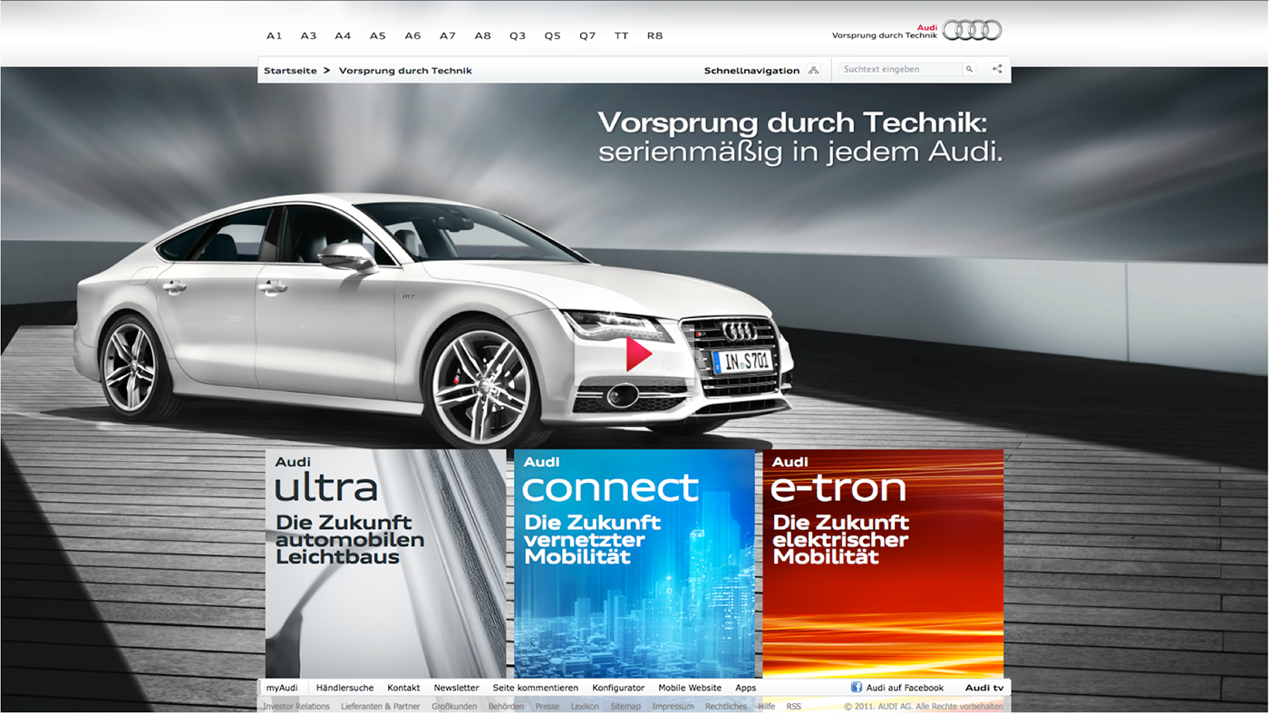
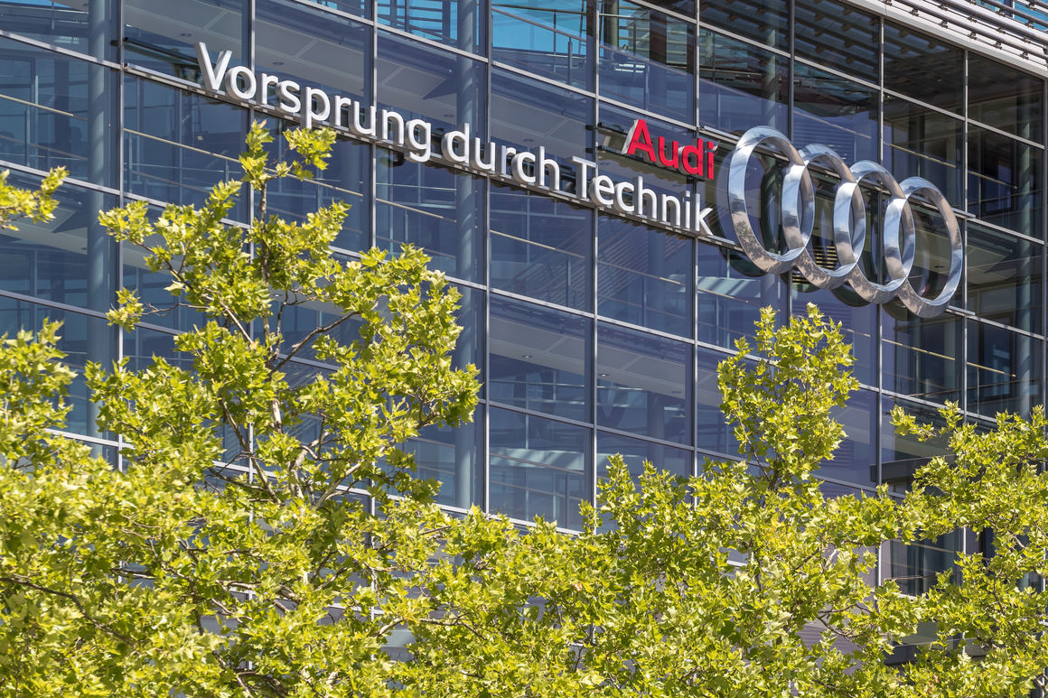
Vorsprung durch Technik

Slide 24
Evoluční dodatek
Tato přednáška je lepší než loňská, ale horší než příští rok.

